Slide 1
基于主题意义的小学英语
1+X阅读教学实践
“阅读教学评价”文献分享
汇报人：王姹萍

Slide 2
目 录
CONTENTS
壹
贰
什么是阅读教学评价？
为什么要进行评价？
叁
如何进行阅读教学评价？

Slide 3
什么是阅读教学评价？
第壹部分

Slide 4

是什么？
教学评价应贯穿英语课程教与学的全过程，包括课堂评价、作业评价、单元评价和期末评价等（教育部，2022）。在课题研究的阅读教学中，所指更多的是课堂评价和作业评价。通过课堂活动和作业的设计以检测教学目标的达成。

Slide 5
课堂评价
课堂评价主要指对学生课堂学习行为、学习方式和学习表现的评价。教师应根据课堂教学目标，及时了解学生的学习过程、学习进步和学习困难。
例如，学生对学习活动是否感兴趣，学生参与学习活动是否投入和专注，学生的思考过程和观点是否合理，学生当前的学习发展水平与学习目标之间存在哪些差距，学生有哪些学习障碍，以及障碍产生的原因等。应采取有针对性的措施，确保课堂教学目标的落实。
教师应根据学生回答问题、小组讨论、综述观点、自评互评、随堂检测等环节的具体表现，以口头、书面和肢体语言等反馈方式和量表等评价工具，评价学生对课堂任务的兴趣和投入程度、对任务的适应和完成程度、在解决问题过程中的能力和情感发展水平等，给予学生有针对性的鼓励、指导或建议，并基于学生在具体任务中的学业表现调整下一阶段的教学目标，改进教学方式和方法，提高教学效率。

Slide 6
作业评价
作业评价是教学过程的重要组成部分。教师应通过作业评价及时了解学生对所学知识的理解程度和语言能力的发展水平，为教师检验教学的效果、发现和诊断学生学习的问题、调整和改进教学提供依据。
教师应根据不同学段学生的认知特点和学习需求，创设真实的学习情境，建立课堂所学和学生生活的关联，设计复习巩固类、拓展延伸类和综合实践类等多种类型的作业，如朗读、角色扮演、复述、书面表达、故事创编、调研采访、海报制作、戏剧表演、课外阅读等，引导学生在完成作业的过程中，提升语言和思维能力，发挥学习潜能，促进自主学习。

Slide 7
为什么要进行评价？
第贰部分

Slide 8

为什么？
注重“教—学—评”一体化设计
坚持以评促学、以评促教，将评价贯穿英语课程教与学的全过程。注重发挥学生的主观能动性，引导学生成为各类评价活动的设计者、参与者和合作者，自觉运用评价结果改进学习。注重引导教师科学运用评价手段与结果，针对学生学习表现及时提供反馈与帮助，反思教学行为和效果，教学相长。坚持形成性评价与终结性评价相结合，逐步建立主体多元、方式多样、素养导向的英语课程评价体系。
因此，在课题研究中，评价是为了检测教与学的有效性，促进核心素养的发展。

Slide 9
如何进行1+X阅读教学评价？
第叁部分

Slide 10
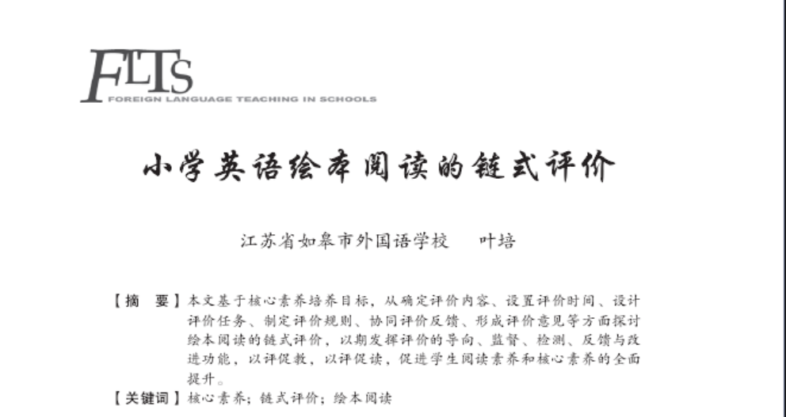
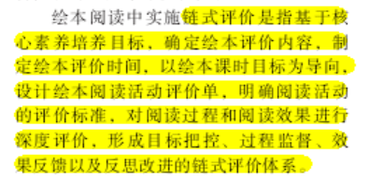

Slide 11

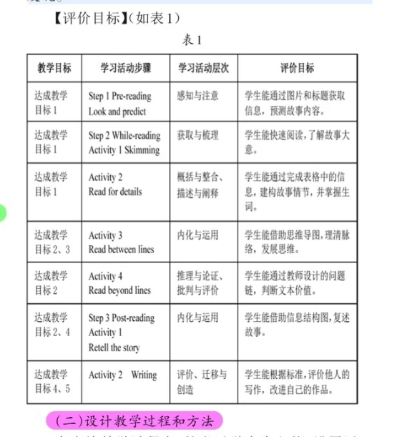
（一）制定教学和评价目标

Slide 12
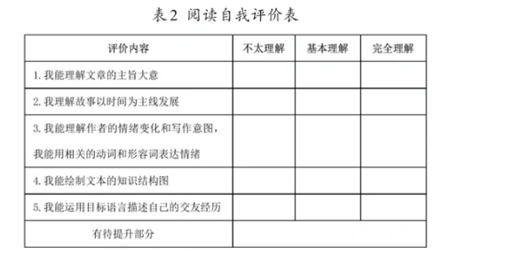
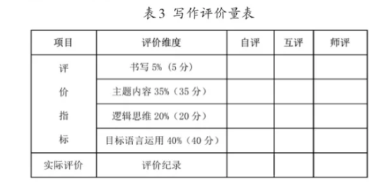
（二）设计教学过程和方法
（三）评价目标达成及效果

Slide 13

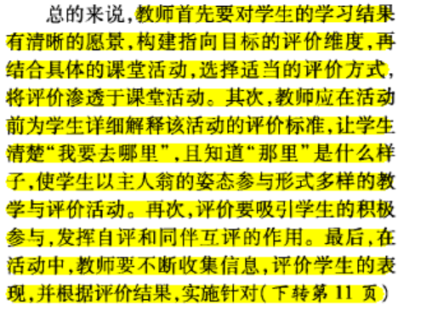
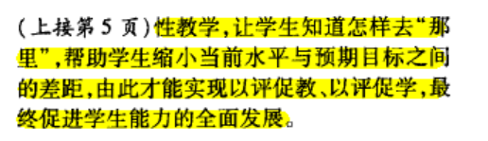
评价量表的设计
(评价单）

Slide 14
感谢聆听

